Slide 1
SIFT特征提取

Slide 2
Part1 图像特征
Part2 滤波
Part3 SIFT 特征提取与匹配

Slide 3
图像特征
什么是图像特征
图像特征是一幅图像区别于另一幅图像的基本信息，用来识别和标记图像。
图像特征与观测方式对应。
可区分性，可靠性，特征间不相关

Slide 4
滤波
特征提取的整体过程
图像输入
观测
抽象

Slide 5
滤波
特征提取的整体过程
信号输入系统，输出在观测角度上的信息。
这个系统应该是一个滤波器。
图像输入
系统
抽象

Slide 6
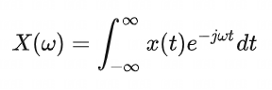
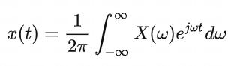
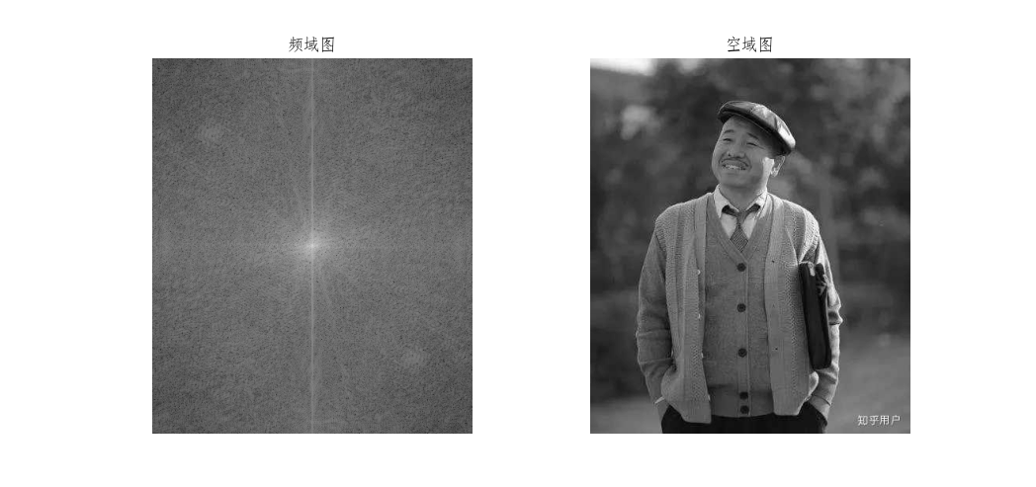
滤波
傅里叶变换

Slide 7
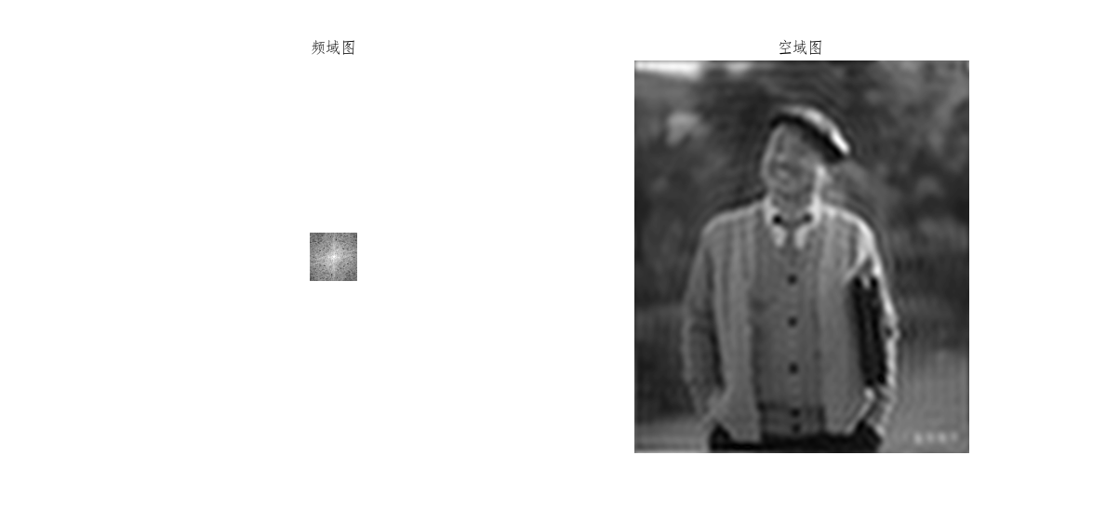
滤波
傅里叶变换

Slide 8
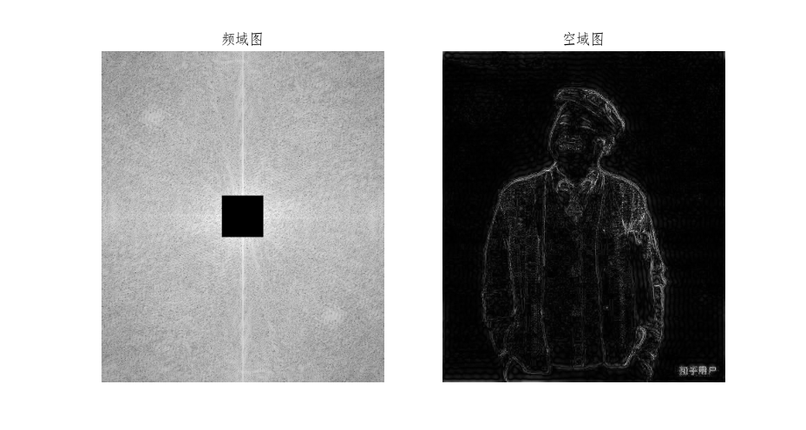
滤波
傅里叶变换

Slide 9
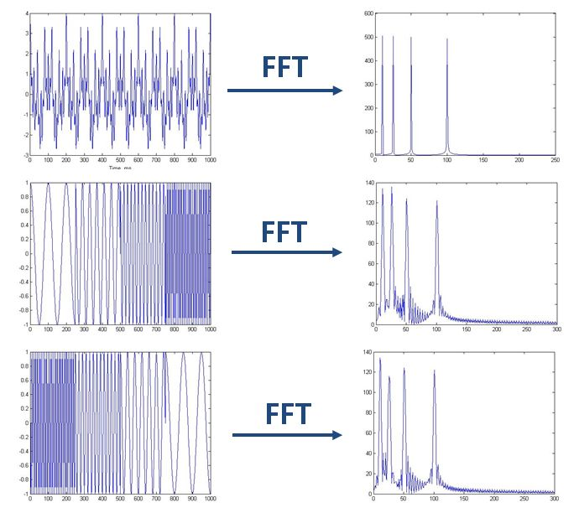
滤波
傅里叶变换的问题

Slide 10
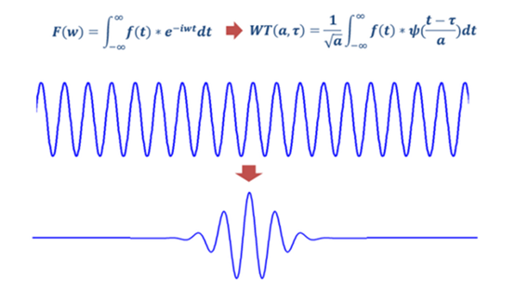
滤波
小波变换

Slide 11
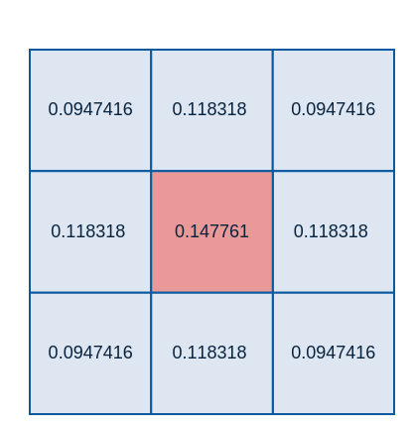
滤波
卷积

Slide 12
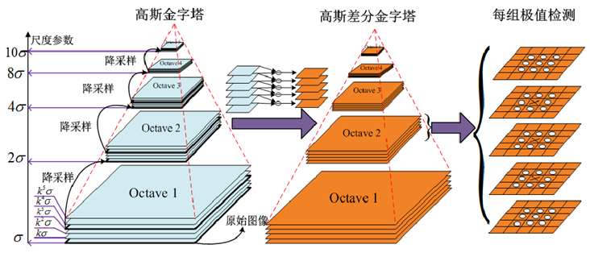
SIFT

Slide 13
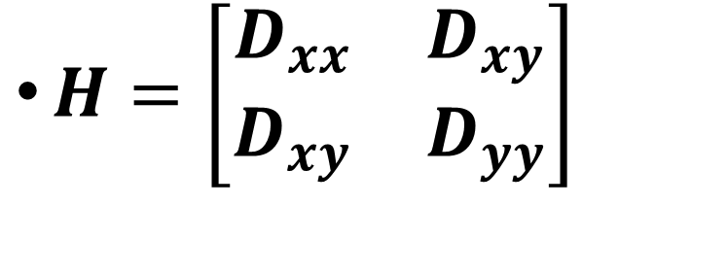
SIFT
泰勒展开插值逼近真实极值点
用该点处的Hessian矩阵判断是否应该被滤除。
$H=\left[\begin{matrix}D_{xx} & D_{xy} \\ D_{xy} & D_{yy}\end{matrix}\right]$

Slide 14
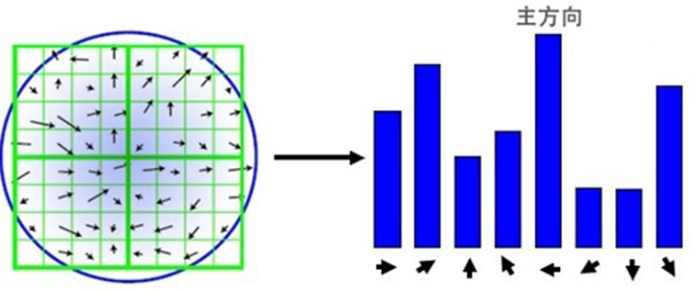
SIFT
SIFT统计特征点邻域内每个像素的梯度来获得特征点方向

Slide 15
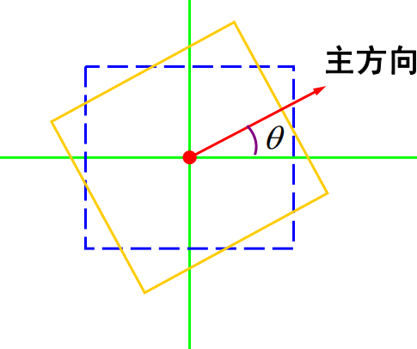
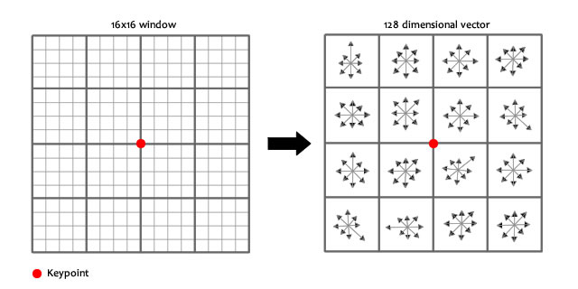
生成SIFT描述子

Slide 16
SIFT

Slide 17
SIFT
RANSAC

Slide 18
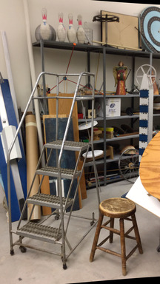
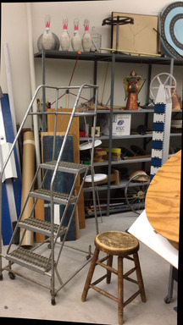
SIFT

Slide 19
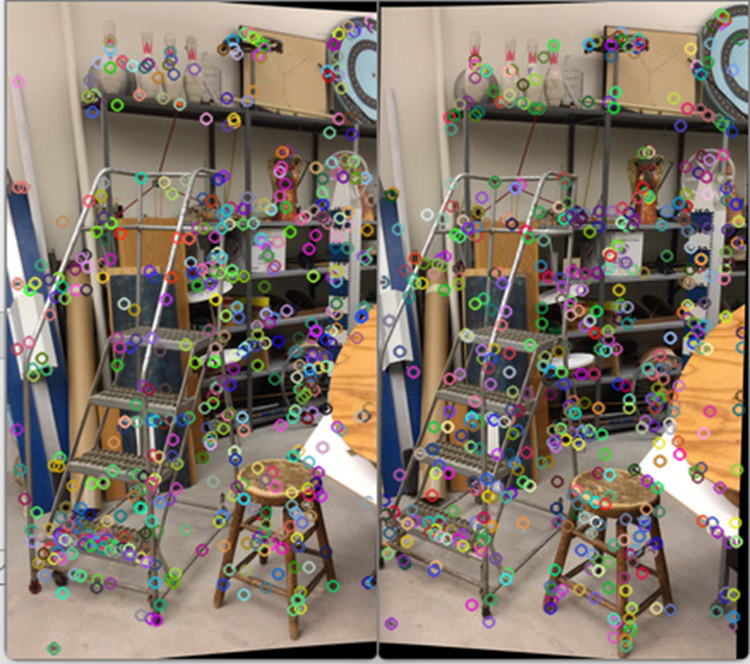
SIFT

Slide 20
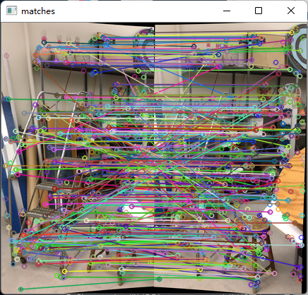
SIFT

Slide 21
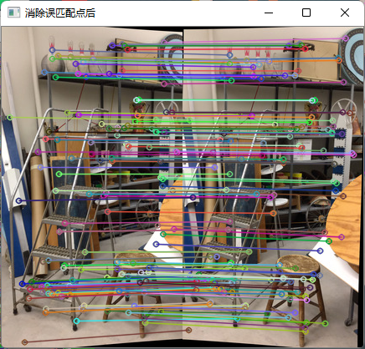
SIFT

